Slide 1
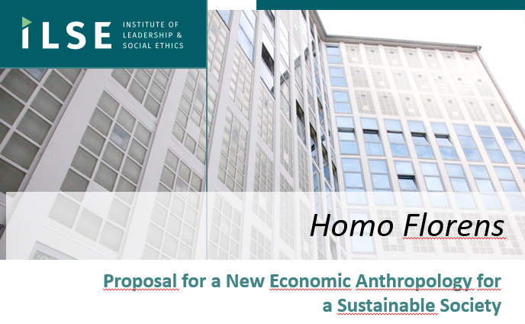
@ Windesheim: 2020 – 2023

Slide 2
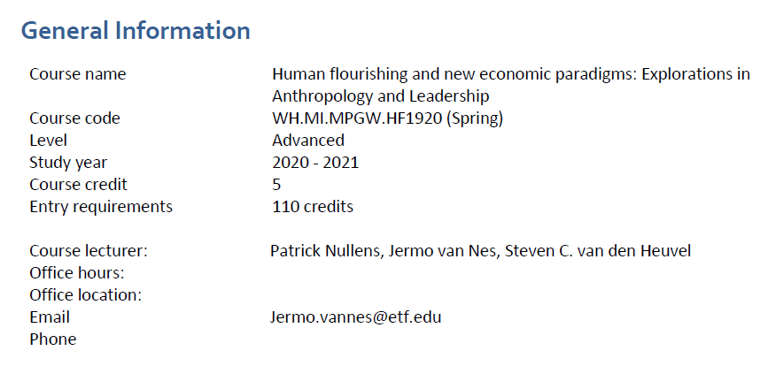
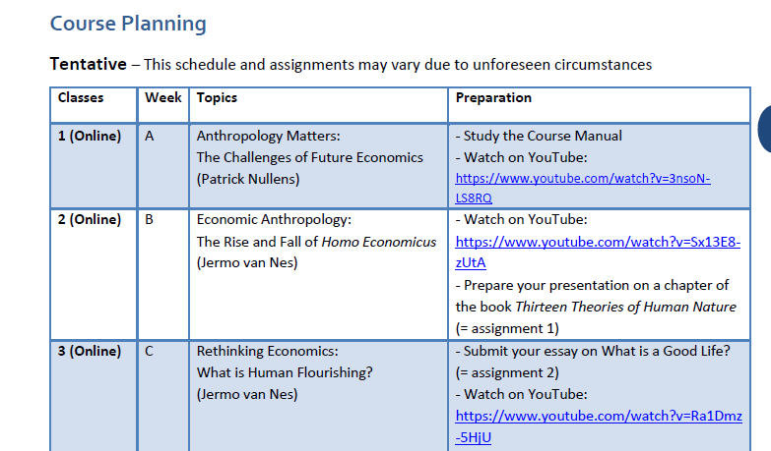
Human Flourishing 5 EC vak in de minor Managing Projects in a Globalised World 2020-2021 25 studenten

Slide 3
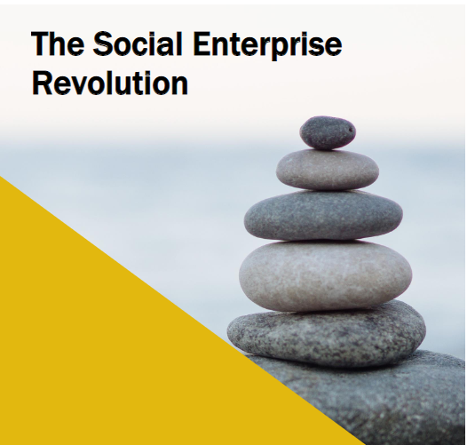
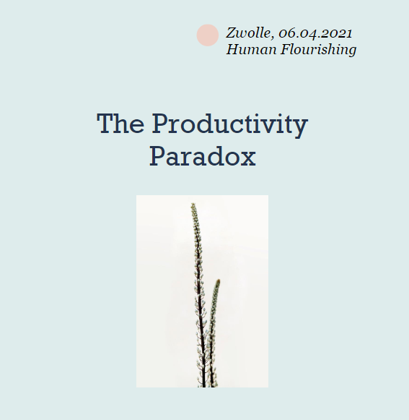
Opbrengsten 5 EC Human Flourishing
Bewustzijn over hoe huidig homo economicus mensbeeld van invloed is op inrichting van onze samenlevingen
Bredere, meer filosofische kijk op (achtergronden van) economische en duurzaamheidsproblemen
Leren gebruiken van mensbeelden in de praktijk van project & change management

Slide 4
Homo Florens Workshop voor SDG Living Lab/minor Act Now! 2022-2023 20 deelnemers (studenten en docenten)

Slide 5
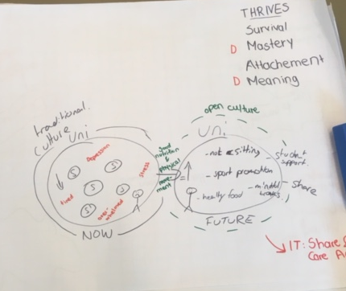
Opbrengsten workshop Homo Florens
Op een ander niveau (leren) nadenken over duurzaamheidsuitdagingen
Vanuit verschillende perspectieven (leren) kijken naar eigen project: four drives (survival, mastery, attachment, meaning)

Slide 6
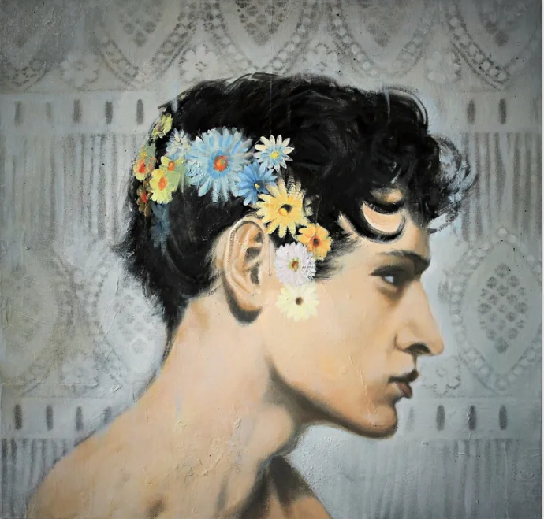
Toekomst Homo Florens op Windesheim
Workshopcyclus in SDG Living Lab 2023-2024
Mogelijk een PPR-module Homo Florens
Mogelijk workshops Homo Florens op studiedagen in domein Business, Media & Recht

